Slide 1
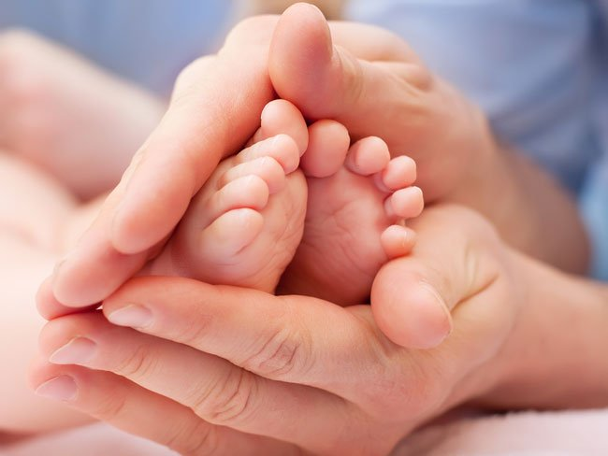
Вакцинация детей Лекция для школы беременных

Slide 2
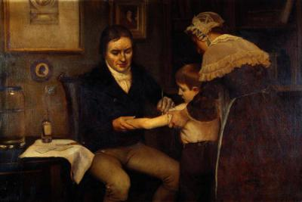
С чего все начиналось…

Slide 3
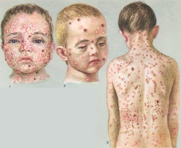
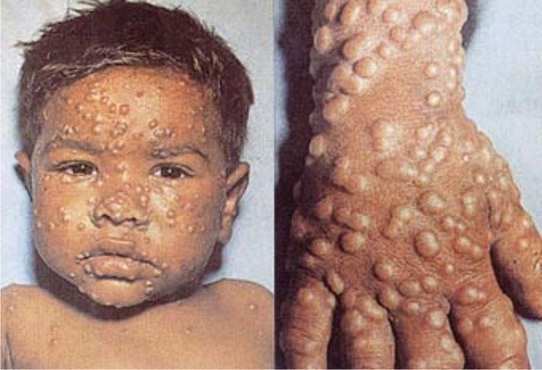
Натуральная оспа

Slide 4
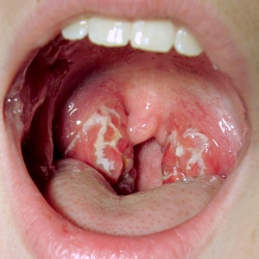
дифтерия

Slide 5

Коллективный иммунитет
Коллективный иммунитет формируется, когда привито не менее 95% населения

Slide 6
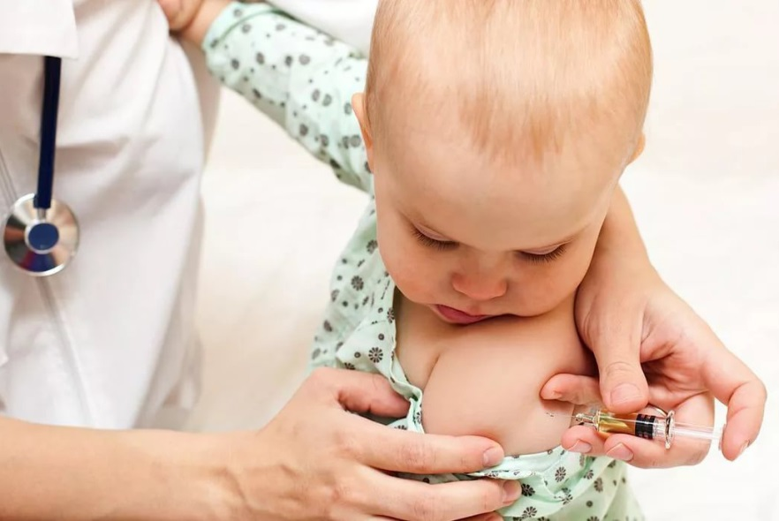
Вакцинация
Вакцинация - самое эффективное и экономически выгодное средство профилактики инфекционных заболеваний
Благодаря вакцинации в обществе создается коллективный иммунитет
Вакцинация – это введение в организм человека ослабленного или убитого болезнетворного агента ( или искусственно синтезированного белка идентичного натуральному) для стимуляции выработки антител
Цель вакцинации – предотвратить развитие инфекционного заболевания или ослабить его проявление

Slide 7
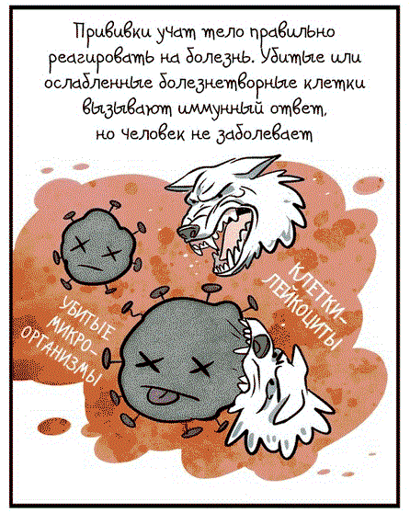
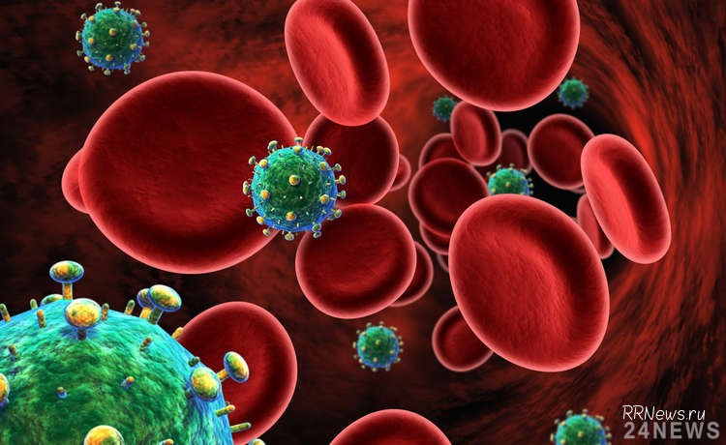
Антитела

Slide 8
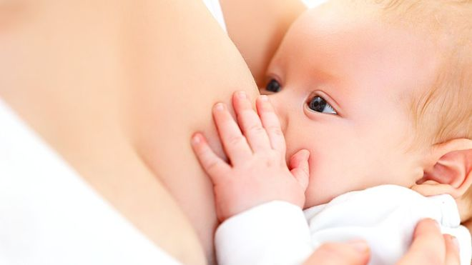
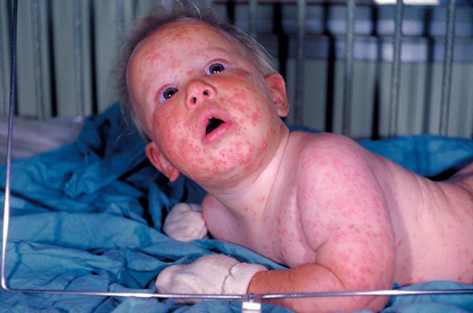
Естественный иммунитет
I
Формируется внутриутробно и при кормлении грудью
Слабый и медленный
II
После перенесенного заболевания
Сильный, специфический

Slide 9
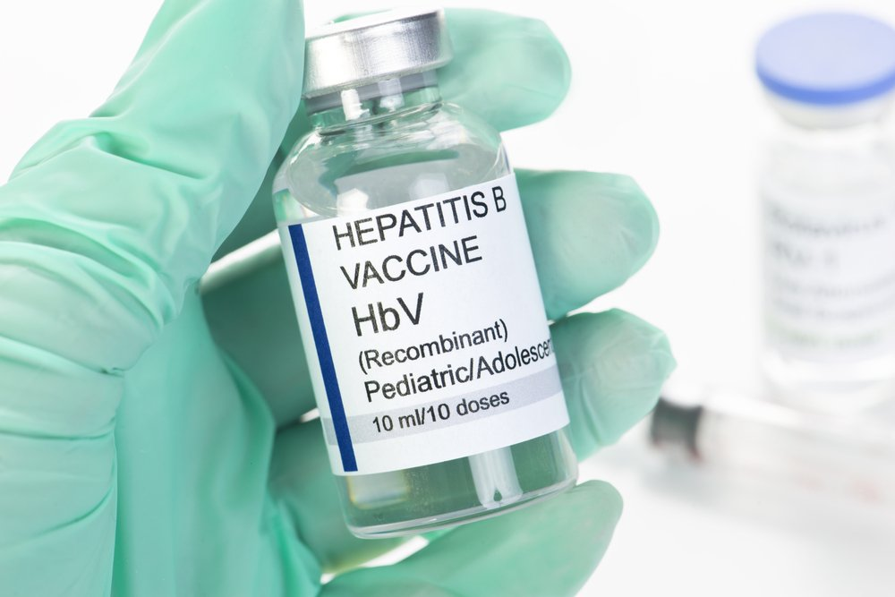
Искусственный иммунитет
Искусственный специфический иммунитет формируется после вакцинации – введение в организм специальных препаратов – вакцин, содержащих определенные фрагменты возбудителей инфекции ( антигены)

Slide 10
Вакцины делятся:
Живые
Содержат ослабленные возбудители инфекционного заболевания (бактерии или вирусы)
Рекомбинантные
Содержат антигены, полученные искусственным путем
Убитые (инактивированные)
Могут содержат неживые вирусы и бактерии или их фрагменты, но способные вызывать формирование иммунитета

Slide 11
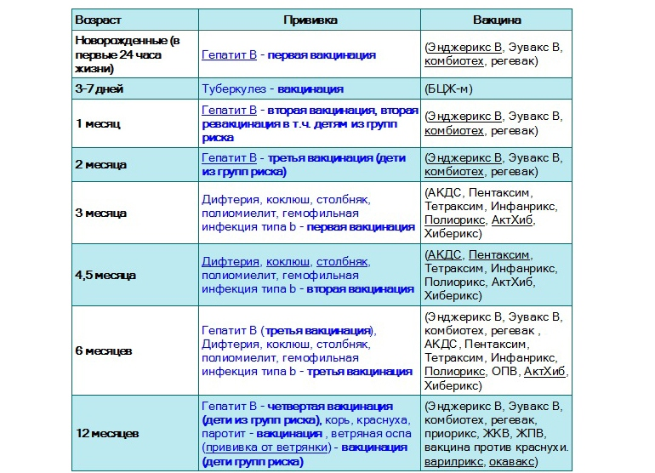
Национальный календарь обязательных профилактических прививок

Slide 12
Права родителей
Право на бесплатные профилактические прививки, включенные в национальный календарь прививок
Бесплатный медицинский осмотр, при необходимости – обследование перед прививкой
Бесплатное оказание мед помощи в случае возникновения поствакцинальных реакций и осложнений
Право выбора медицинских учреждений для проведения вакцинации
Право отказа от вакцинации, который подтверждается письменно

Slide 13
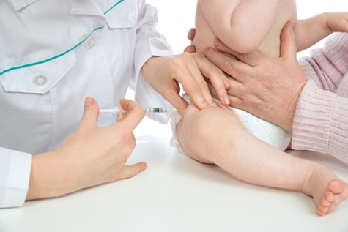
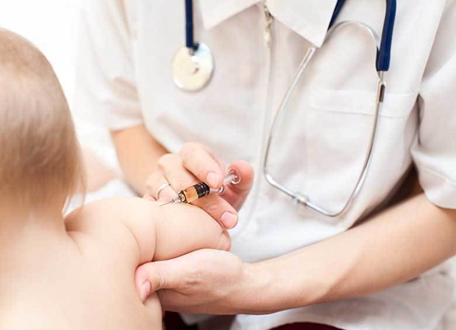
Порядок проведения профилактических прививок
Вакцинация проводится:
В процедурном кабинете
Специально обученным персоналом
с обязательный сбором анамнеза
С осмотром врача, при необходимости более глубоким обследованием
С термометрией перед прививкой и через час после прививки
С фиксацией даты, дозы, серии препарата и реакции на вакцинацию
Детям чаще всего вакцину вводят внутримышечно в боковую поверхность бедра или дельтовидную мышцу. В предплечье – после 24 месяцев

Slide 14
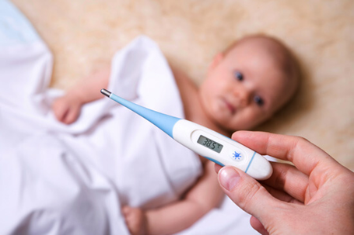
Поствакцинальные реакции
Это кратковременное (от нескольких часов до 2-3 дней) нарушение состояние здоровья после вакцинации
Местные: уплотнение, покраснение, болезненность в месте введения вакцины
Общие: повышение температуры тела, мышечные боли, беспокойство, нарушение сна, аппетита, аллергические высыпания, диспептические нарушения

Slide 15
Поствакцинальные осложнения
Стойкое или тяжелое нарушение состояние здоровья вследствие проведения прививки, развивается крайне редко – менее 1 случая на 10000 прививок
Осложнения могут быть связаны с :
Индивидуальной непереносимостью компонентов вакцин
Индивидуальным, необычным ответом организма на вакцину в виде изменений со стороны нервной системы (судороги, энцефалит)
Аллергическими реакциями (анафилактический шок, отек Квинке) и др.
Качеством вакцин, нарушением техники введения, хранения и транспортировки
Введением вакцины без учета состояния ребенка

Slide 16
Противопоказания для проведения вакцинации
I Абсолютные
Сильная реакция на прививку (температура более 40 градусов, покраснение в месте инъекции более 8см, немотивированный крик ребенка более 3 часов)
Беременность
Вес ребенка менее 2 кг (кроме вакцинации против гепатита В)
Злокачественные заболевания
Иммунодефецитные состояния
Поствакцинальные осложнения
Острые заболевания и обострение хронических заболеваний
II Ложные
Анемия
Дисбактериоз
Недоношенность
Бронхиальная астма
Гемолитическая болезнь новорожденных в анамнезе
Отягощенный анамнез в семье

Slide 17
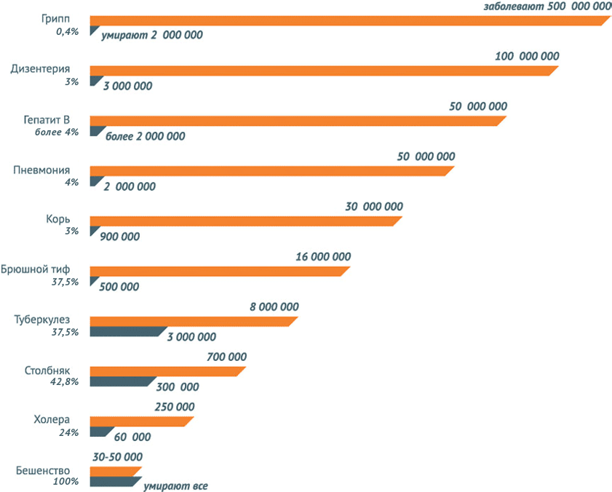
Средний процент летального исхода от инфекционных заболеваний в мире

Slide 18
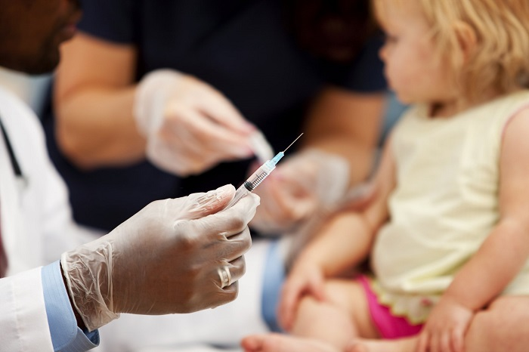
Вакцинация против гепатита В
Гепатит В является вирусным недугом, поражающим клетки печени, протекает, как правило, в острой или хронической форме
Инфекция передаётся следующими способами:
От матери во время родоразрешения.
При переливании крови.
При медицинских манипуляциях через инфицированную иглу.
В стоматологическом кабинете либо салоне красоты из-за использования недостаточно стерилизованного инструментария.

Slide 19
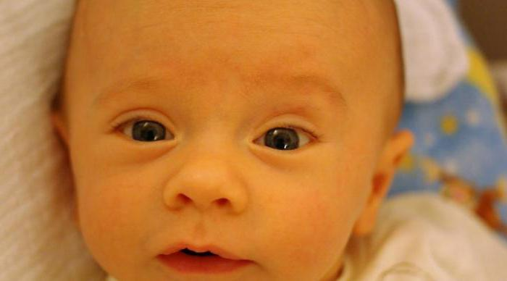
Признаки недуга.
Признаки недуга на ранних этапах напоминают ОРЗ либо грипп. Потом могут присоединиться пожелтение склер, кожи, болезненность и ощущение дискомфорта в подреберье в области печени, общее недомогание, слабость, рвота, потемнение мочи и обесцвечивание каловых масс.
У малышей до года гепатит В протекает без видимых признаков. Отсутствие своевременной диагностики может спровоцировать развитие цирроза и злокачественных новообразований в печени.

Slide 20
Состав вакцины против гепатита В
В состав вакцины против гепатита В включены следующие компоненты:
Антиген либо фрагменты вирусной оболочки. Организм человека принимает данные молекулы как чужеродные и поэтому вырабатывает к ним антитела. Так происходит формирование иммунитета к недугу.
Консервант – тиомерсал.
Адъювант – гидроксид алюминия. Данное вещество способно активизировать выработку антител.
Для вакцинации применяют как импортные, так и отечественные вакцины:
Инфанрикс Гекса и Энджерикс В, производимые в Бельгии,
Шанвак В, из Индии,
а также АКДС Геп В, производимый на территории России.

Slide 21
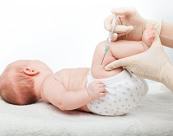
Для деток, которые родились от инфицированной матери, существует альтернативная схема прививок:
первый укол вводят на протяжении первых 12 часов после рождения;
вторую прививку ставят в месяц;
третья инъекция вводится в 2 месяца;
четвёртая вакцина делается, когда ребёнку исполняется год.
Данная схема позволяет иммунизировать организм ускоренным способом.

Slide 22
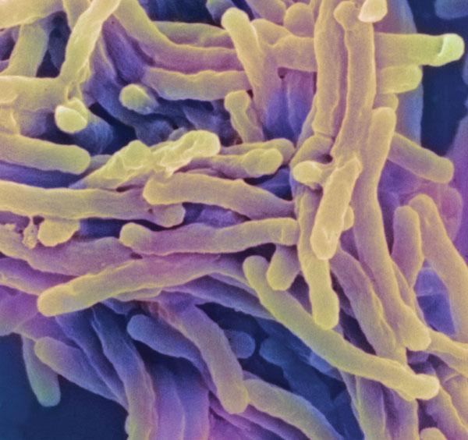
Вакцинация против туберкулеза
Туберкулез – заразное инфекционное заболевание, основной причиной которого является инфицирование организма палочками Коха (Mycobacterium tuberculosis complex).
Воздушно-капельный путь заражения.
Наиболее частыми органами, подверженными туберкулезу являются – бронхи и легкие, реже – кости, кожа, лимфатическая, мочеполовая, нервная, лимфатическая система, а также другие органы и системы.

Slide 23
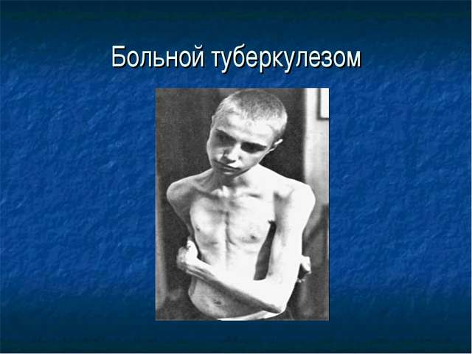
Коварность туберкулезной инфекции заключается в характере ее поведения – когда она попадает в организм, человек ничего не чувствует. В это время, инфекция в пассивной форме (бессимптомное течение заболевания – тубинфицированность) может находиться в больном в течение многих дней, и даже годов, и только в 1 из 10 случаев, перейти в активную форму.

Slide 24
Статистика
В 2017 году от туберкулеза во всем мире умерли 1,6 млн, человек.
В отчете ВОЗ утверждается, что с 2000 года предотвращено порядка 54 млн смертей от этой болезни.По итогам 2017 года, в мире зарегистрировали 10 млн случаев инфицирования, что на 2% меньше, чем годом ранее.
Тем не менее, ВОЗ отмечает, что страны прикладывают недостаточно усилий, чтобы справиться с болезнью к 2030 году и призывает увеличить финансирование на борьбу с туберкулезом.

Slide 25
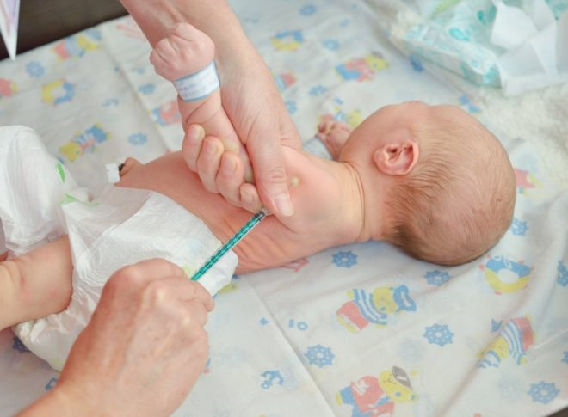
Вакцинация против туберкулеза
Прививка против туберкулеза (БЦЖ-М) проводится с третьих суток жизни. Под влиянием негативной информации о вреде добавочных компонентов прививки (ртуть, фенол и иные включения) родители часто отказываются от прививки. В этом случае риск заболевания туберкулезом ложится на плечи родителей.

Slide 26
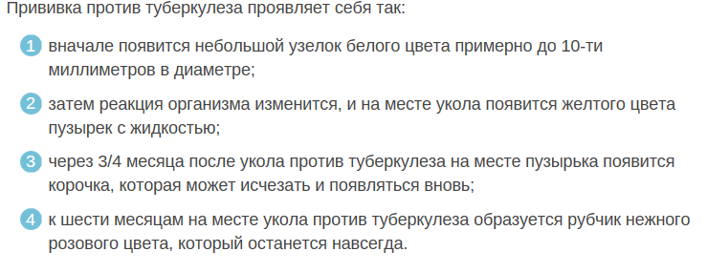

Slide 27
Как у любого метода профилактики и лечения, у вакцинации есть свои недостатки, прежде всего, связанные с поствакцинальными реакциями. Но очевидная польза для ребенка от вакцинации намного выше, чем вероятность развития тех или иных осложнений.

Slide 28
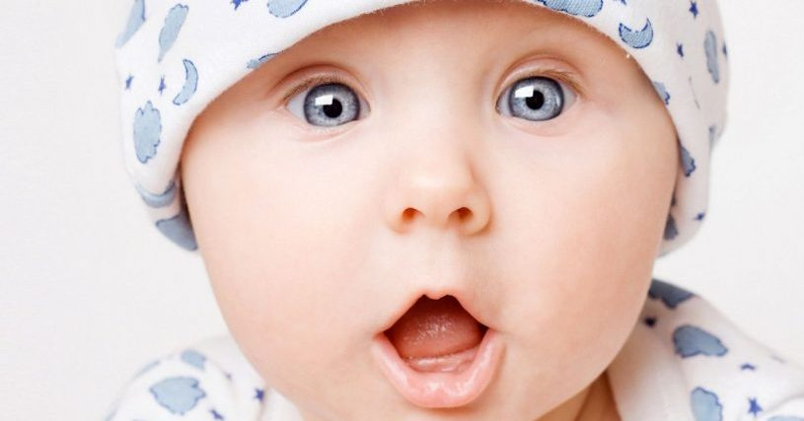
Спасибо за внимание

